Slide 1

二级公共基础知识
主讲：朱爱彬

Slide 2
第2课 数据结构与算法
主讲：朱爱彬

Slide 3
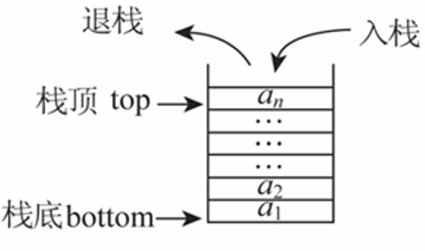
栈和队列
1.栈
栈所有的插入与删除都限定在表的同一端进行。在栈中，允许插入与删除的一端称为栈顶，不允许插入与删除的另一端称为栈底。当栈中没有元素时，称为空栈。
栈顶元素总是最后被插入的元素，也是最早被删除的元素；栈底元素总是最早被插入的元素，也是最晚才能被删除的元素。即栈的修改原则是“后进先出”或“先进后出” ，因此，栈也称为“后进先出”表或“先进后出”表。
通常用指针top来指示栈顶的位置，用指针bottom来指向栈底。栈顶指针top反应了栈的状态不断地变化。
假设栈S=（a₁，a₂，…，a_{n}），则称a₁为栈底元素，a_{n}为栈顶元素。栈中元素按a₁，a₂，…，a_{n}的次序进栈，退栈的第一个元素应为栈顶元素a_{n}。
01

Slide 4
栈和队列
2.队列
（1）队列的定义
队列是指允许在一端进行插入，而在另一端进行删除的线性表。允许进行删除运算的一端称为队头（或排头），允许进行插入运算的一端称为队尾。习惯上称往队列的队尾插入一个元素为入队运算，称从队列的队头删除一个元素为退队运算。若有队列：
Q=（q₁，q₂，…，q_{n}）
那么，q₁为队头元素（排头元素），q_{n}为队尾元素。队列中的元素是按照q₁，q₂，…，q_{n}的顺序进入的，退出队列也只能按照这个次序依次退出。队头元素q₁是最先被插入的元素，也是最先被删除的元素。队尾元素q_{n}是最后被插入的元素，也是最后被删除的元素。因此，与栈相反，队列又称为“先进先出” 或“后进后出” 的线性表。
01

Slide 5
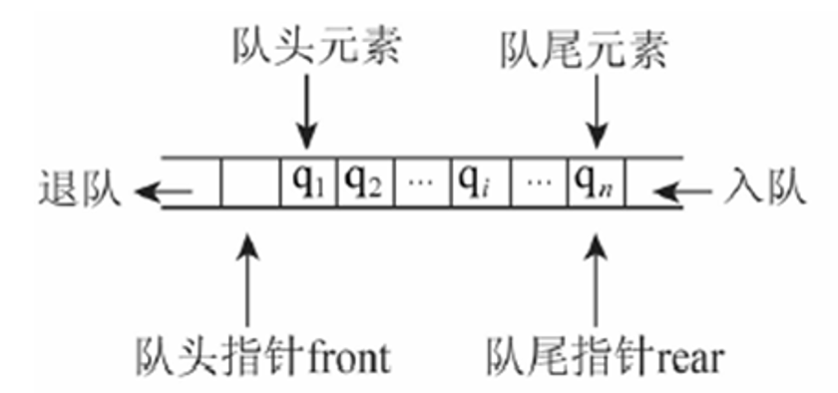
栈和队列
（2）队列的运算
可以用顺序存储的线性表来表示队列，为了指示当前执行退队运算的队头位置，需要一个队头指针（排头指针）front，为了指示当前执行入队运算的队尾位置，需要一个队尾指针rear。排头指针front总是指向队头元素的前一个位置，而队尾指针rear总是指向队尾元素。队尾指针rear和队头指针front共同反映了队列中元素动态变化的情况。
01

Slide 6
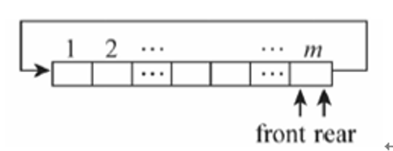
栈和队列
（3）循环队列及其运算
所谓循环队列，就是将队列存储空间的最后一个位置绕到第一个位置，形成逻辑上的环状空间，共队列循环使用，如图所示。
在循环队列中，用队尾指针rear指向队列中的队尾元素，用排头指针指向排头元素的前一个位置。因此，从排头指针front指向的后一个位置直到队尾指针rear指向的位置之间所有的元素均为队列中的元素。
循环队列的初始状态为空，即front=rear=m。
在循环队列中，当front=rear时，不能确定是队列满还是队列空。
01

Slide 7
栈和队列
3.带链的栈和带链的队列
线性链表的存储单元是任意的，即各数据节点的存储序号可以是连续的，也可以是不连续的，各节点在存储空间中的位置关系与逻辑关系不一致，前后件关系由存储节点的指针来表示。指向第一个数据元素的头指针HEAD等于NULL或者0时，称为空表。
栈和队列均可以采用链式存储结构。
带链的栈就是用一个单链表来表示的栈，栈中的每一个元素对应链表中的一个结点。栈为空时，栈顶指针和栈底指针都为NULL；栈中只有一个元素时，栈顶指针和栈底指针都指向这个元素。
带链的队列就是用一个单链表来表示的队列，队列中的每一个元素对应链表中的一个结点。队列空时，头指针和尾指针都为NULL；队列中只有一个元素时，头指针和尾指针都指向这个元素。
01

Slide 8
栈和队列
【例题1】设有栈S和队列Q，初始状态均为空。首先依次将A,B,C,D,E,F入栈，然后从栈中退出三个元素依次入队，再将X,Y,Z入栈后，将栈中所有元素退出并依次入队，最后将队列中所有元素退出，则退队元素的顺序为（ ）。
A)DEFXYZABC
B)FEDZYXCBA
C)FEDXYZCBA
D)DEFZYXABC
B【解析】栈是一种特殊的线性表，它所有的插入与删除都限定在表的同一端进行。队列是指允许在一端进行插入，而在另一端进行删除的线性表。将A,B,C,D,E,F入栈后，栈中元素为ABCDEF，退出三个元素入队，队列元素为FED，将X,Y,Z入栈后栈中元素为ABCXYZ，退栈全部入队后，队列元素为FEDZYXCBA。
01

Slide 9
栈和队列
【例题2】设栈的顺序存储空间为S(1:m)，初始状态为top=0。现经过一系列正常的入栈与退栈操作后，top=m+1，则栈中的元素个数为
A) 0
B)m
C)不可能
D)m+1
C【解析】栈为空时，栈顶指针top=0，经过入栈和退栈运算，指针始终指向栈顶元素。初始状态为top=0，当栈满时top=m，无法继续入栈，top值不可能为m+1。
01

Slide 10
栈和队列
【例题3】设栈的存储空间为S(1:50)，初始状态为top=-1。现经过一系列正常的入栈与退栈操作后，top=30，则栈中的元素个数为
A)20
B)19
C)31
D)30
D【解析】栈的初始状态为top=-1表示栈为空（没有规定栈中栈底必须是0），经过一系列正常的入栈与退栈操作后top=30，则空间（1:30）中插入了元素，共30个。
01

Slide 11
栈和队列
【例题4】设栈的顺序存储空间为S(1:m)，初始状态为top=m+1。现经过一系列正常的入栈与退栈操作后，top=0，则栈中的元素个数为
A)1
B)m
C)m+1
D)不可能
D【解析】栈的初始状态为top=m+1，说明栈空时top=m+1，入栈时栈顶指针是减操作（top=top-1），退栈时栈顶指针是加操作（top=top+1）。栈满时top=1，说明栈中不能再进行入栈操作，top=0的情况不会出现。
01

Slide 12
栈和队列
【例题5】设栈的存储空间为S(1:m)，初始状态为top=m+1。经过一系列入栈与退栈操作后，top=1。现又要将一个元素进栈，栈顶指针top值变为
A)0
B)发生栈满的错误
C)m
D)2
B【解析】栈的初始状态为top=m+1，说明栈空时top=m+1，入栈时栈顶指针是减操作（top=top-1），退栈时栈顶指针是加操作（top=top+1）。栈满时top=1，说明栈中不能再进行入栈操作（“上溢”错误）。
01

Slide 13
栈和队列
【例题6】设栈的存储空间为S(1:m)，初始状态为top=m+1。经过一系列入栈与退栈操作后，top=m。现又在栈中退出一个元素后，栈顶指针top值为
A)0
B)m-1
C)m+1
D)产生栈空错误
C【解析】栈的顺序存储空间为S(1: m)，初始状态top=m+1，所以这个栈是m在栈底，1是开口向上的。经过一系列入栈与退栈操作后top=m，则栈中有1个元素，若现在又退出一个元素，那么栈顶指针下移一位，回到m+1的位置。
01

Slide 14
栈和队列
【例题7】设栈的存储空间为S(1:50)，初始状态为top=51。现经过一系列正常的入栈与退栈操作后，top=20，则栈中的元素个数为
A)31
B)30
C)21
D)20
A【解析】栈的初始状态top=51，故本栈是51在栈底，入栈时栈顶指针是减操作（top=top-1），退栈时栈顶指针是加操作（top=top+1）。当top=20时，元素存储在(20:50)空间中，因此共有50-20+1=31个元素。
01

Slide 15
栈和队列
【例题8】循环队列的存储空间为 Q(1:50)，初始状态为 front=rear=50。经过一系列正常的入队与退队操作后，front=rear=25，此后又插入一个元素，则循环队列中的元素个数为
A)1，或50且产生上溢错误
B)51
C)26
D)2
A【解析】在循环队列运转起来后，当front=rear=25时可知队列空或者队列满，此后又插入了一个元素，如果之前队列为空，插入操作之后队列里只有一个元素；如果插入之前队列已满(50个元素)，执行插入则会产生溢出错误。
01

Slide 16
栈和队列
【例题9】循环队列的存储空间为 Q(1:40)，初始状态为 front=rear=40。经过一系列正常的入队与退队操作后，front=rear=15，此后又退出一个元素，则循环队列中的元素个数为
A) 14
B)15
C)40
D)39，或0且产生下溢错误
D【解析】在循环队列运转起来后，当front=rear=15时可知队列空或者队列满，此后又退出一个元素，如果之前队列为空，退出操作会产生错误，队列里有0个元素；如果退出之前队列已满(40个元素)，执行退出后，队列里还有39个元素。
01

Slide 17
栈和队列
【例题10】设循环队列的存储空间为Q(1:50)，初始状态为front=rear=50。现经过一系列入队与退队操作后，front=rear=1，此后又正常地插入了两个元素。最后该队列中的元素个数为
A)3
B)1
C)2
D)52
C【解析】在循环队列运转起来后，由front=rear=1可知队列空或者队列满,此后又可以正常地插入了两个元素说明插入前队列为空，则插入后队列元素个数为2。
01

Slide 18
栈和队列
【例题11】设循环队列的存储空间为Q(1:m)，初始状态为空。现经过一系列正常的入队与退队操作后，front=m，rear=m-1，此后从该循环队列中删除一个元素，则队列中的元素个数为
A)m-1
B)m-2
C)0
D)1
B【解析】在循环队列运转起来后，如果front<rear，则队列中的元素个数为rear-front个；如果front>rear，则队列中的元素个数为rear-front+m。该题中m>m-1，即front>rear，则该循环队列中的元素个数为（m-1）-m+m=m-1。此后从该循环队列中删除一个元素，则队列中的元素个数为m-1-1=m-2。
01

Slide 19
栈和队列
【例题12】设循环队列的存储空间为Q(1:m)，初始状态为空。现经过一系列正常的入队与退队操作后，front=m-1，rear=m，此后再向该循环队列中插入一个元素，则队列中的元素个数为
A) m
B)m-1
C)1
D)2
D【解析】该题中m-1<m，即front<rear，则该循环队列中的元素个数为m-（m-1）=1。此后从该循环队列中插入一个元素，则队列中的元素个数为1+1=2。
01

Slide 20
栈和队列
【例题13】设循环队列为Q(1:m)，其初始状态为front=rear=m。经过一系列入队与退队运算后，front=30，rear=10。现要在该循环队列中作顺序查找，最坏情况下需要比较的次数为
A)19
B)20
C)m-19
D)m-20
D【解析】front=30，rear=10，front>rear，则队列中有10-30+m=m-20个元素，在作顺序查找时，最坏情况下（最后一个元素才是要找的元素或没有要查找的元素）比较次数为m-20次。
01

Slide 21
栈和队列
【例题14】设循环队列的存储空间为Q(1:m)，初始状态为 front=rear=m。经过一系列正常的操作后，front=1，rear=m。为了在该队列中寻找值最大的元素，在最坏情况下需要的比较次数为
A)0
B)1
C)m-2
D)m-1
C【解析】该题中1<m，即front<rear，则该循环队列中的元素个数为m-1。此在该队列中寻找值最大的元素，在最坏情况下需要的比较次数为m-1-1=m-2。
01

Slide 22
栈和队列
【例题15】设循环队列的存储空间为Q(1:50)，初始状态为front=rear=50。经过一系列正常的操作后，front-1=rear。为了在该队列中寻找值最大的元素，在最坏情况下需要的比较次数为
A)48
B)49
C)1
D)0
A【解析】该题中front>rear，则该循环队列中的元素个数为rear-front+50=front-1- front+50=49。在该队列中寻找值最大的元素，在最坏情况下需要的比较次数为49-1=48。
01

Slide 23
栈和队列
【例题16】设循环队列的存储空间为Q(1:50)，初始状态为front=rear=50。经过一系列正常的操作后，front=rear-1。为了在该队列中寻找值最大的元素，在最坏情况下需要的比较次数为
A)1
B)0
C)49
D)50
B【解析】该题中front<rear，则该循环队列中的元素个数为rear-front=rear-（rear-1）=1。因队列中只有1个元素，故寻找值最大的元素不需要进行比较，即比较次数为0。
01

Slide 24
栈和队列
【例题17】某带链栈的初始状态为top=bottom=NULL，经过一系列正常的入栈与退栈操作后，top=bottom=20。该栈中的元素个数为
A)0
B)1
C)20
D)不确定
B【解析】带链的栈就是用一个单链表来表示的栈，栈中的每一个元素对应链表中的一个结点。栈为空时，头指针和尾指针都为NULL；栈中只有一个元素时，头指针和尾指针都指向这个元素。
01

Slide 25
栈和队列
【例题18】某带链栈的初始状态为top=bottom=NULL，经过一系列正常的入栈与退栈操作后，top=10，bottom=20。该栈中的元素个数为
A)0
B)1
C)10
D)不确定
D【解析】带链的栈使用了链表来表示栈，而链表中的元素存储在不连续的地址中，因此当top=10，bottom=20时，不能确定栈中元素的个数。
01

Slide 26
栈和队列
【例题19】某带链的队列初始状态为front=rear=NULL。经过一系列正常的入队与退队操作后，front=rear=10。该队列中的元素个数为
A)0
B)1
C)1或0
D)不确定
B【解析】带链队列空时，头指针和尾指针都为null；队列中只有一个元素时，头指针和尾指针都指向这个元素。
01

Slide 27
栈和队列
【例题20】某带链的队列初始状态为front=rear=NULL。经过一系列正常的入队与退队操作后，front=10, rear=5。该队列中的元素个数为
A)4
B)5
C)6
D)不确定
D【解析】带链的队列使用了链表来表示队列，而链表中的元素存储在不连续的地址中，因此当front=10,rear=5时，不能确定队列中元素的个数。
01

Slide 28
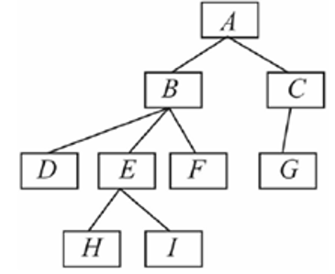
树与二叉树
1.树
01
基本概念 | 含义 | 例子
父节点（根） | 在树结构中，每一个节点只有一个前件，称为父节点；没有前件的节点只有一个，称为树的根节点，简称树的根 | 节点A是树的根节点
子节点和叶子节点 | 在树结构中，每一个节点可以有多个后件，称为该节点的子节点。没有后件的节点称为叶子节点 | 节点D、H、I、F、G均为叶子节点
度 | 在树结构中，一个节点所拥有的后件个数称为该节点的度，所有节点中最大的度称为树的度 | 根节点A和节点E的度为2，节点B的度为3，节点C的度为1，叶子节点D、H、I、F、G的度为0。所以，该树的度为3
深度 | 定义一棵树的根节点所在的层次为1，其他节点所在的层次等于它的父节点所在的层次加1。树的最大层次称为树的深度 | 根节点A在第1层，节点B、C在第2层，节点D、E、F、G在第3层，节点H、I在第4层。该树的深度为4
子树 | 在树中，以某节点的一个子节点为根构成的树称为该节点的一棵子树 | 节点A有2棵子树，它们分别以B、C为根节点。节点B有3棵子树，它们分别以D、E、F为根节点，其中，以D、F为根节点的子树实际上只有根节点一个节点

Slide 29
树与二叉树
树的重要性质：
树中的节点数等于树中所有节点的度之和再加1

Slide 30
树与二叉树
【例题1】
某棵树的度为4，且度为4、3、2、1的结点个数分别为1、2、3、4，则该树中的叶子结点数为
A)11
B)9
C)10
D)8
01
A【解析】设叶子结点数为n，根据树中的结点数=树中所有结点的度之和+1，得1×4+2×3+3×2+4×1+n×0+1=21,则n=21-1-2-3-4=11。

Slide 31
树与二叉树
01
【例题2】
度为3的一棵树共有30个结点，其中度为3,1的结点个数分别为3,4。则该树中的叶子结点数为（ ）。
A) 14
B) 15
C) 16
D)不可能有这样的树
B【解析】设叶子结点数为n，则度为2的结点数为30-3-4-n=23-n，根据树中的结点数=树中所有结点的度之和+1，得3×3+（23-n）×2+4×1+n×0+1=30，则n=15。

Slide 32
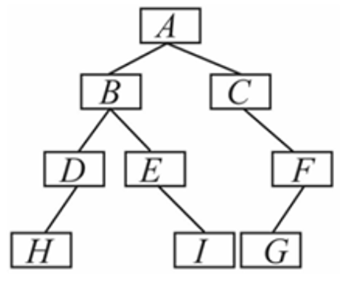
树与二叉树
2.二叉树
（1）二叉树的定义
二叉树的特点如下：
①非空二叉树有且只有一个根节点；
②每个节点最多有两棵子树（分别简称为左子树和右子树），即二叉树中不存在度大于2的节点；
③二叉树的子树有左右之分，其次序不能任意颠倒。
01

Slide 33
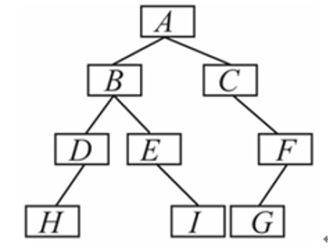
树与二叉树
（2）二叉树的性质
性质1：在二叉树的第K层上，最多有2^{K-1}（K≥1）个节点。
01

Slide 34
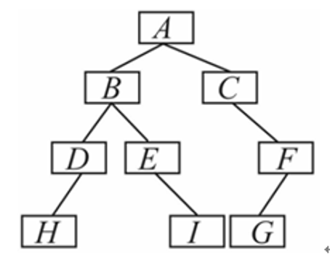
树与二叉树
性质2：深度为m的二叉树中，最多有2^{m}-1个节点。
01

Slide 35
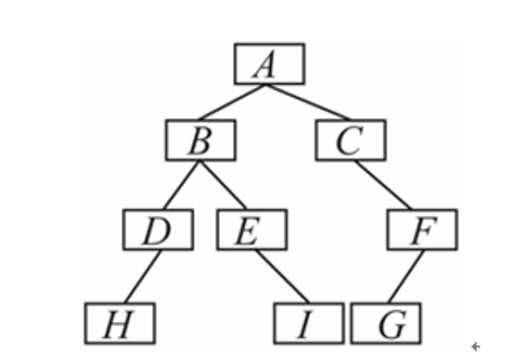
树与二叉树
性质3：对任何一棵二叉树，度为0的节点（即叶子节点）总是比度为2的节点多一个。
01

Slide 36
树与二叉树
性质4：具有n个节点的二叉树，其深度至少为［log₂n］+1，其中［log₂n］表示取log₂n的
整数部分。
01

Slide 37
树与二叉树
【例题1】
某二叉树共有845个结点，其中叶子结点有45个，则度为1的结点数为
A)400
B)754
C)756
D)不确定
01
C【解析】叶子结点有45个，根据在二叉树中度为0的结点（叶子结点）总比度为2的结点多一个，则度为2的结点数为44个，因此度为1的结点数为845-45-44=756个。

Slide 38
树与二叉树
【例题2】
某二叉树中共有350个结点，其中200个为叶子结点，则该二叉树中度为2的结点数为
A)不可能有这样的二叉树
B)150
C)199
D)149
01
A【解析】叶子结点数为200，根据在二叉树中度为0的结点（叶子结点）总比度为2的结点多一个，则度为2的结点数为199，199+200>350，故不存在这样的二叉树。

Slide 39
树与二叉树
【例题3】
某二叉树的深度为7，其中有64个叶子结点，则该二叉树中度为1的结点数为（ ）。
A)0 B)1 C)2 D)63
01
A【解析】叶子结点有64个，根据在二叉树中度为0的结点（叶子结点）总比度为2的结点多一个，则度为2的结点数为63个；又深度为m的二叉树最多有2^{m}-1个结点，则该二叉树最多有2⁷-1=127个结点。64+63=127，因此该树不存在度为1的结点。

Slide 40
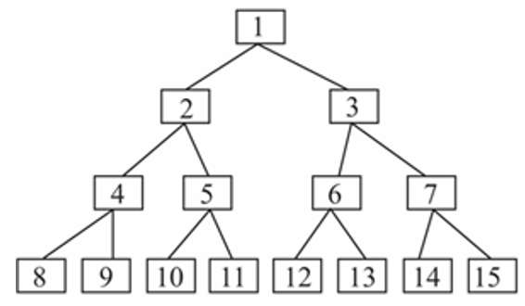
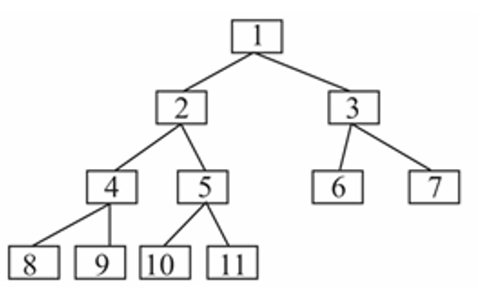
树与二叉树
（3）满二叉树与完全二叉树
满二叉树和完全二叉树是两种特殊形态的二叉树。
满二叉树是指除最后一层外，每一层上的所有节点都有两个子节点的二叉树。即满二叉树在其第K层上有2^{K-1}个节点，且深度为m的满二叉树共有2^{m}-1个节点。图1所示是深度为4的满二叉树。
完全二叉树是指除最后一层外，每一层上的节点数均达到最大值，在最后一层上只缺少右边的若干节点的二叉树。图2所示是深度为4的一棵完全二叉树。
满二叉树一定是完全二叉树，完全二叉树不一定是满二叉树。
完全二叉树具有如下特点：
●叶子节点只可能在最后两层出现；
●对于任一节点，若其右子树的深度为m，则该节点左子树的深度为m或为m＋1。
完全二叉树性质：具有n个节点的完全二叉树的深度为［log₂n］+1。
01

Slide 41
树与二叉树
【例题1】
深度为7的二叉树共有127个结点，则下列说法中错误的是（ ）。
A)该二叉树是满二叉树
B)该二叉树有一个度为1的结点
C)该二叉树是完全二叉树
D)该二叉树有64个叶子结点
01
B【解析】满二叉树满足深度为m的二叉树最多有2^{m-}1个结点，本题中二叉树深度为7且有127个结点，满足2⁷-1=127，达到最大值，故此二叉树为满二叉树，也是完全二叉树。满二叉树第k层上有2^{k-1}结点，则该二叉树的叶子结点数为2⁷⁻¹=64个。满二叉树不存在度为1的结点。

Slide 42
树与二叉树
【例题2】
某完全二叉树共有256个结点，则该完全二叉树的深度为
A)7
B)8
C)9
D)10
01
C【解析】根据完全二叉树的性质：具有n个结点的完全二叉树的深度为[log₂n]+1。本题中完全二叉树共有256个结点，则深度为[log₂256]+1=8+1=9。

Slide 43
树与二叉树
【例题3】
深度为７的完全二叉树中共有125个结点，则该完全二叉树中的叶子结点数为
A)62
B)63
C)64
D)65
01
B【解析】在满二叉树的第k层上有2^{k-1}个结点、且深度为m的满二叉树有2^{m}-1个结点，则深度为6的满二叉树共有2⁶-1=63个结点，第6层上有2⁶⁻¹=32个结点。本题是深度为7的完全二叉树，则前6层共有63个结点，第7层的结点数为125-63=62个且全为叶子结点。由于第6层上有32个结点，第7层上有62个结点，则第6层上有1个结点无左右子树（该结点为叶子结点）。因此，该完全二叉树中共有叶子结点62+1=63个。

Slide 44
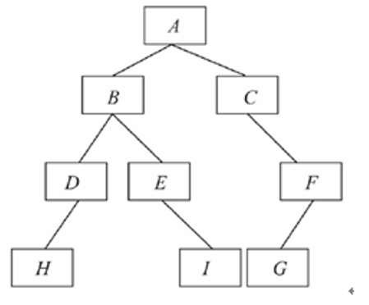
树与二叉树
（4）二叉树的遍历
①前序遍历
访问根节点在访问左子树和访问右子树之前。即首先访问根节点，然后遍历左子树，最后遍历右子树；并且在遍历左子树和右子树时，仍然先访问根节点，然后遍历左子树，最后遍历右子树。
例如，对图中的二叉树进行前序遍历的结果（或称为该二叉树的前序序列）为：A，B，D，H，E，I，C，F，G。
01

Slide 45
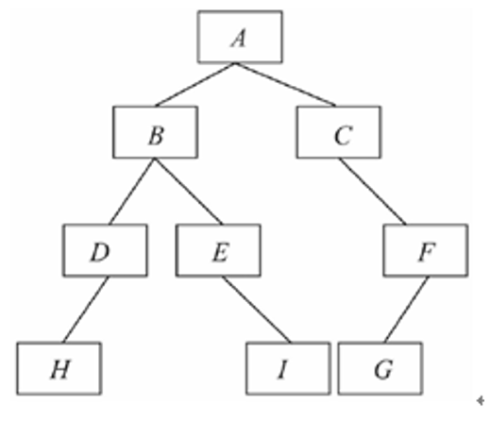
树与二叉树
②中序遍历
访问根节点在访问左子树和访问右子树两者之间。即首先遍历左子树，然后访问根节点，最后遍历右子树。并且在遍历左子树和右子树时，仍然首先遍历左子树，然后访问根节点，最后遍历右子树。
例如，对图中的二叉树进行中序遍历的结果（或称为该二叉树的中序序列）为：H，D，B，E，I，A，C，G，F。
01

Slide 46
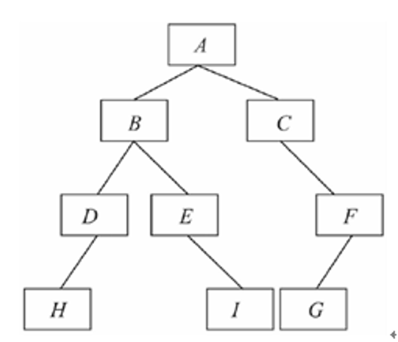
树与二叉树
③后序遍历
访问根节点在访问左子树和访问右子树之后。即首先遍历左子树，然后遍历右子树，最后访问根节点；并且在遍历左子树和右子树时，仍然首先遍历左子树，然后遍历右子树，最后访问根节点。
例如，对图中的二叉树进行后序遍历的结果（或称为该二叉树的后序序列）为：H，D，I，E，B，G，F，C，A。
01

Slide 47
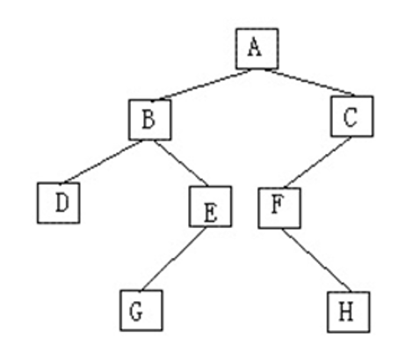
树与二叉树
【例题1】
有二叉树如下图所示，则前序序列为
A)ABDEGCFH
B)DBGEAFHC
C)DGEBHFCA
D)ABCDEFGH
01
A【解析】前序遍历首先访问根结点，然后遍历左子树，最后遍历右子树；在遍历左、右子树时，仍然先访问根结点，然后遍历左子树，最后遍历右子树。故本题前序序列是ABDEGCFH。
中序遍历首先遍历左子树，然后访问跟结点，最后遍历右子树；在遍历左、右子树时，仍然先遍历左子树，然后访问跟结点，最后遍历右子树。故本题的中序序列是DBGEAFHC。
后序遍历首先遍历左子树，然后遍历右子树，最后访问根结点；在遍历左、右子树时，仍然先遍历左子树，然后遍历右子树，最后访问根结点。故本题的后序序列是DGEBHFCA。

Slide 48
树与二叉树
【例题2】
某二叉树的中序遍历序列为CBADE，后序遍历序列为CBEDA，则前序遍历序列为（ ）。
A)CBADE
B)CBEDA
C)ABCDE
D)EDCBA
01
C【解析】二叉树的后序遍历序列为CBEDA，由于后序遍历最后访问根结点，可以确定该二叉树的根结点是A。再由中序遍历序列为CBADE，可以得到子序列（CB）一定在左子树中，子序列（DE）一定在右子树中。结点C、B在中序序列和后序序列中顺序未变，说明结点B是结点C的父结点；结点D、E在中序序列和后序序列中顺序相反，说明结点D是结点E的父结点。因此该二叉树的前序遍历序列为ABCDE。

Slide 49
树与二叉树
【例题3】
设二叉树的前序序列为ABDEGHCFIJ，中序序列为DBGEHACIFJ。则后序序列为
A)JIHGFEDCBA
B)DGHEBIJFCA
C)GHIJDEFBCA
D)ABCDEFGHIJ
01
B【解析】二叉树的前序序列为ABDEGHCFIJ，由于前序遍历首先访问根结点，可以确定该二叉树的根结点是A。再由中序序列为DBGEHACIFJ，可以得到结点D、B、G、E、H位于根结点的左子树上，结点C、I、F、J位于根结点的右子树上。由于中序遍历和后序遍历都是先遍历左子树，故本题后序遍历首先访问D结点；再由后序遍历是最后访问根结点，故本题后序遍历最后访问的结点是根结点A。采用排除法可知，后续序列为DGHEBIJFCA。

Slide 50
树与二叉树
【例题4】
设二叉树的前序序列与中序序列均为ABCDEFGH，则该二叉树的后序序列为
A)ABCDHGFE
B)DCBAHGFE
C)EFGHABCD
D)HGFEDCBA
01
D【解析】二叉树的前序序列与中序序列均为ABCDEFGH，可知二叉树根结点为A，且根结点A只有右子树，没有左子树。同理，可以推出结点B只有右子树无左子树。依此类推，该二叉树除叶子结点外，每个结点只有右子树无左子树。因此该二叉树的后序序列为HGFEDCBA。

Slide 51

未来教育
祝
顺
利
通
过
您

